Slide 1
ГАСТРОНОМИЧЕСКИЙ ФЕСТИВАЛЬ
24 мая 2014 года

Slide 2
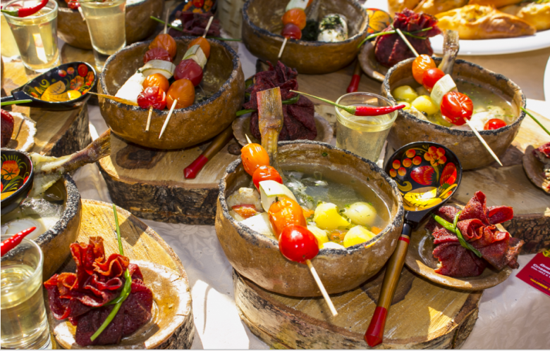
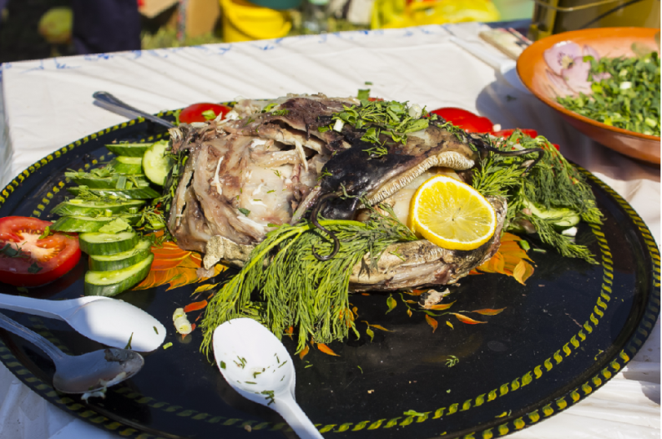
Миссия
фестиваля:
популяризация
Русской культуры;
сохранение национальных кулинарных традиций;
Ростов Великий - центр гастрономического туризма

Slide 3
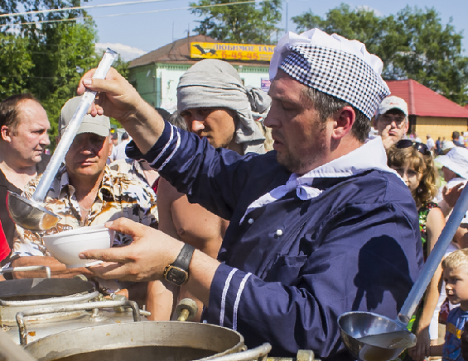
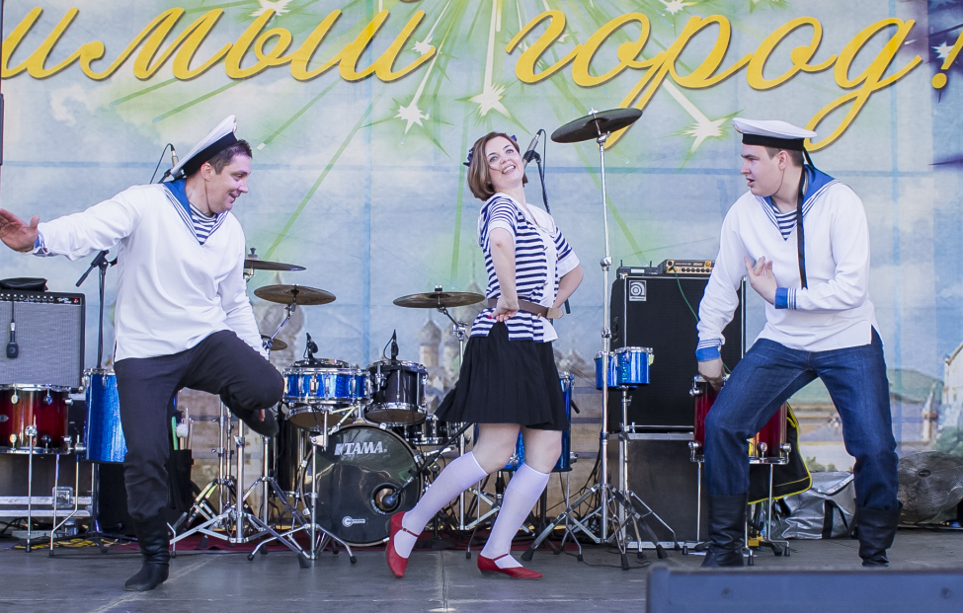
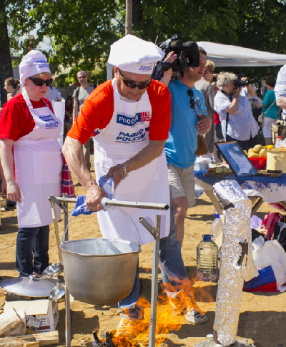
Цель проекта
создание уникального туристического продукта
отвечающего современным тенденциям развития туриндустрии

Slide 4
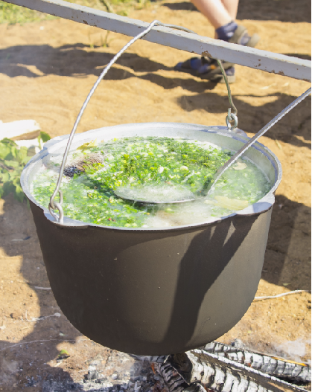
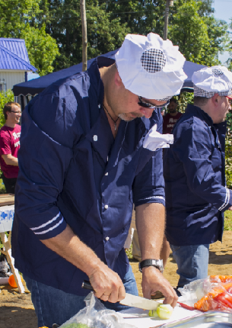
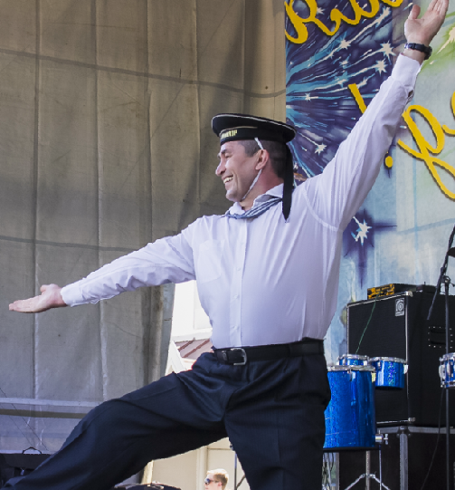
Программа фестиваля
Конкурс по приготовлению ухи
Творческий конкурс
(матросский танец «Яблочко»)

Slide 5
Участники фестиваля
18 команд из различных регионов России;
Жители и гости Ростова Великого;
Почетные гости из Италии и Германии.

Slide 6
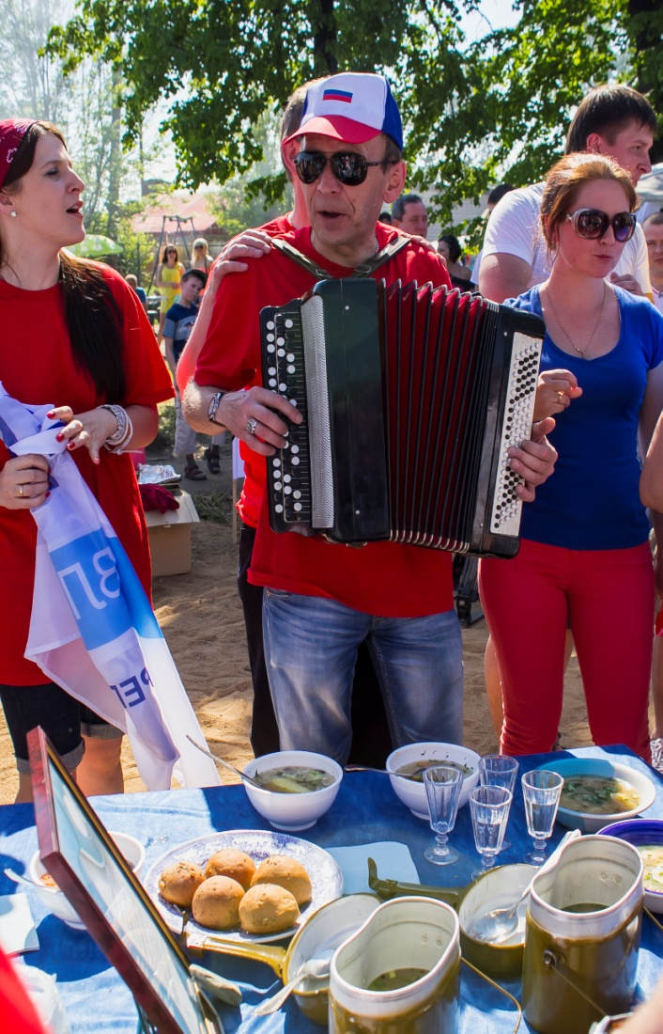
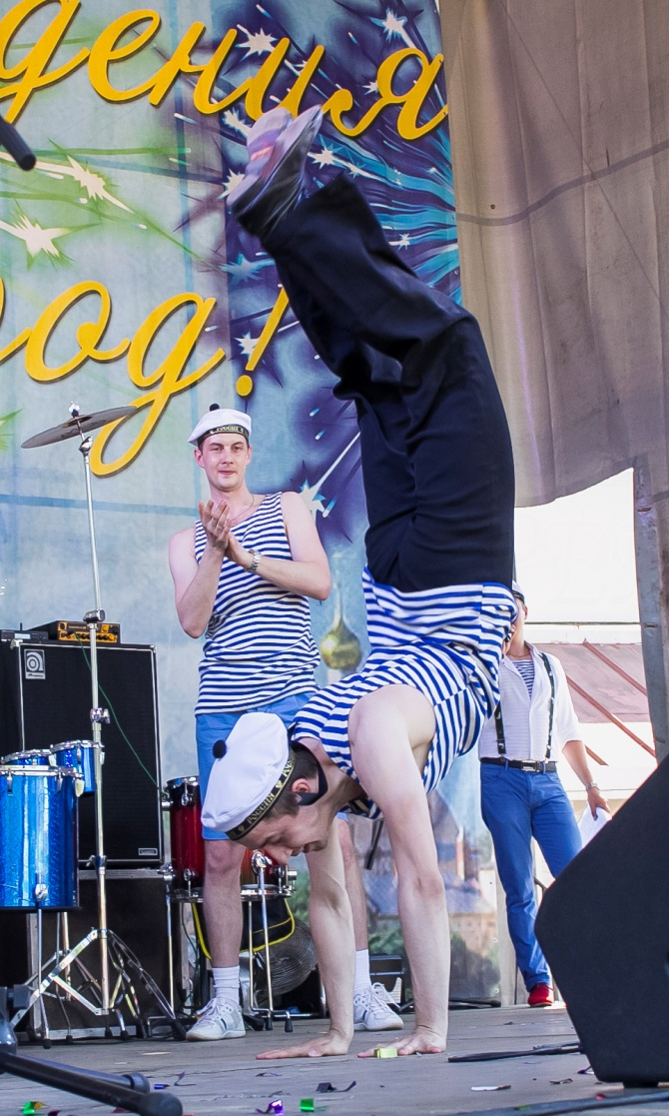
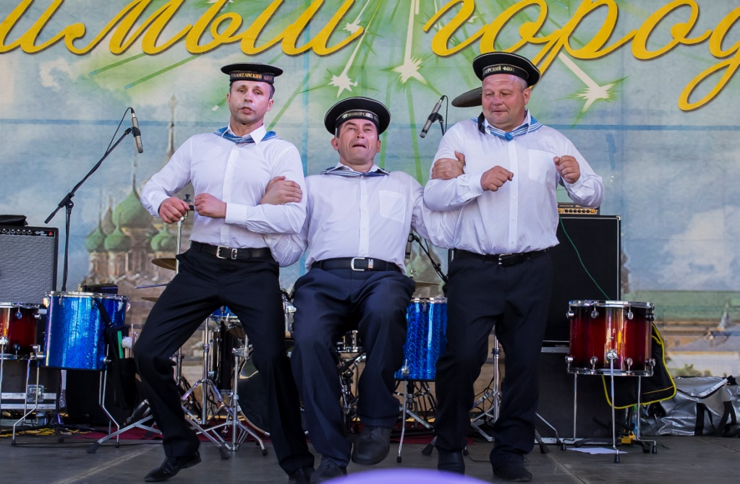

Slide 7
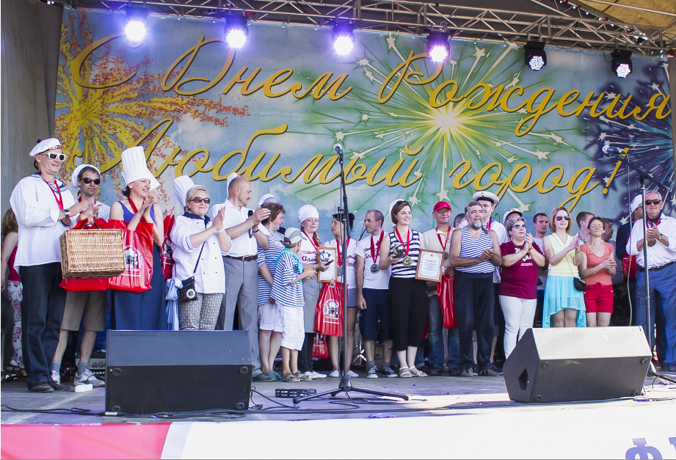
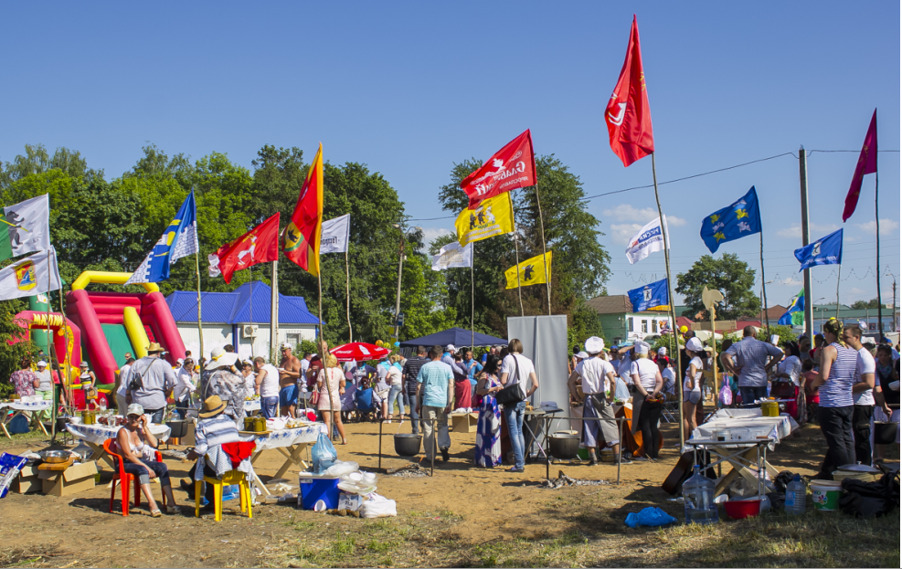
Время проведения
ежегодно
в День города Ростова
в третью субботу мая

Slide 8
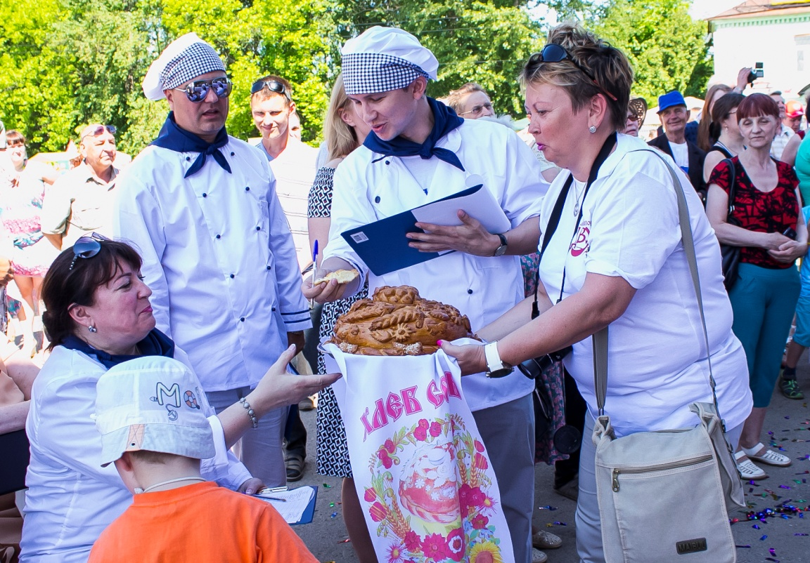
Аналоги
«Донская уха»,
Ростовская область – начало июля;
«Царская уха»,
Московская область – конец июля;
Фестиваль «Халасле»,
Байя, Венгрия;
- фестивали в Свияжске (Татарстан), Якутске, Красноярске, Тобольске, Астрахани;

Slide 9
«Великая Ростовская Уха»
в цифрах
18 команд из 10 городов;
более 200 участников;
около 2000 зрителей;
14 различных видов ухи;
общий выход ухи 600-700 литров.

Slide 10
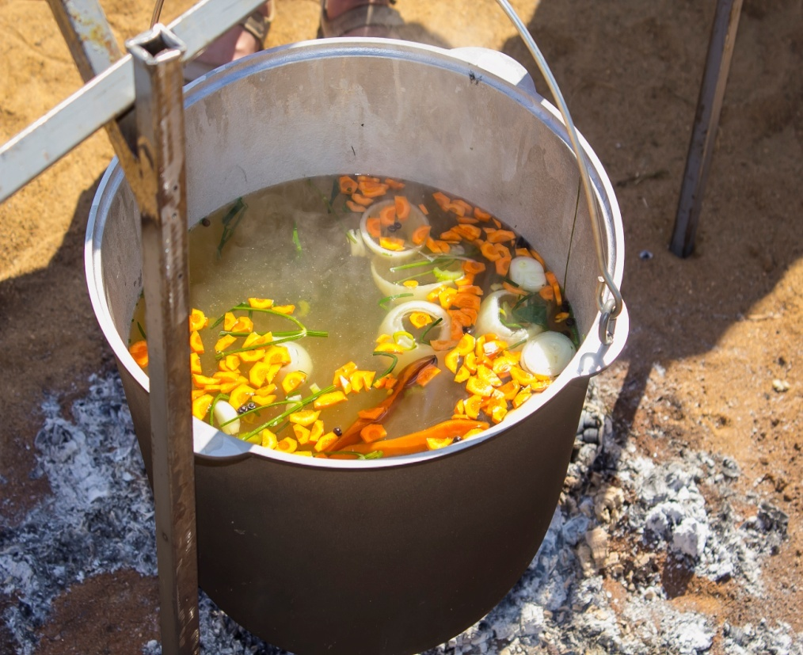
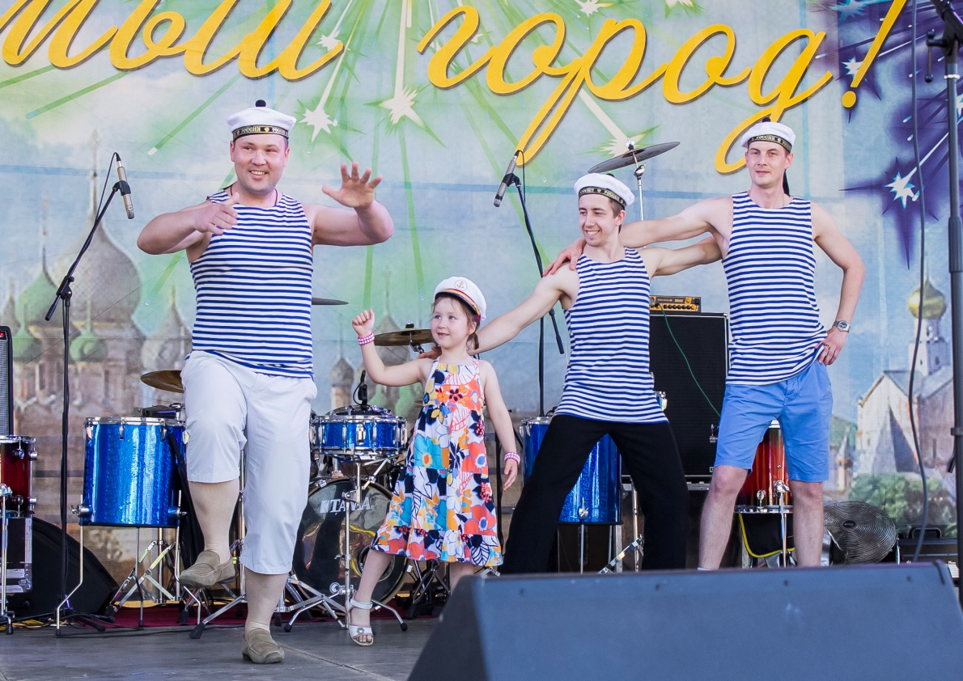
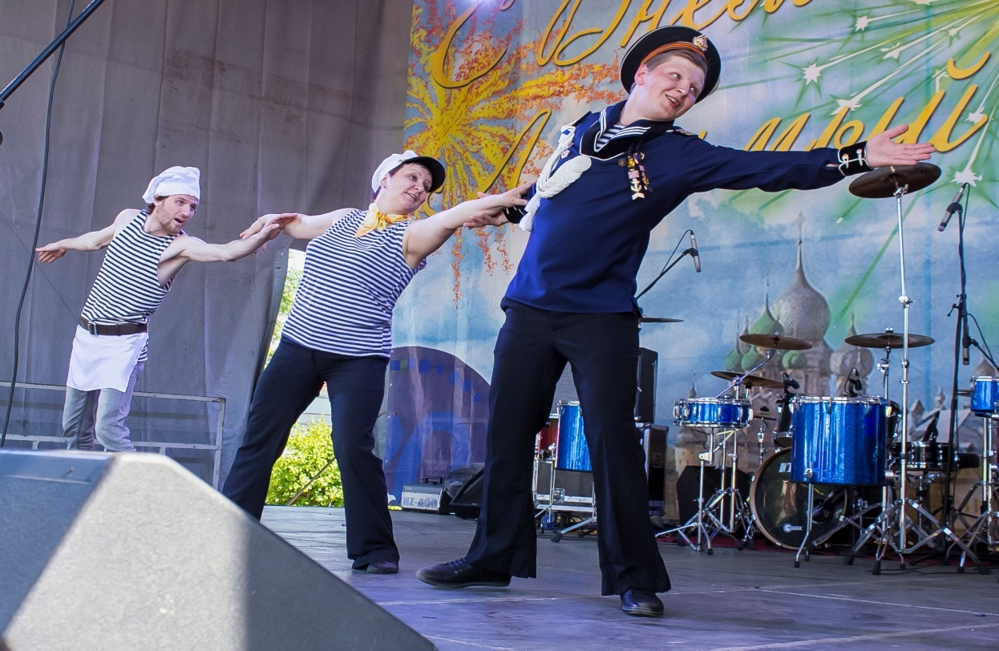
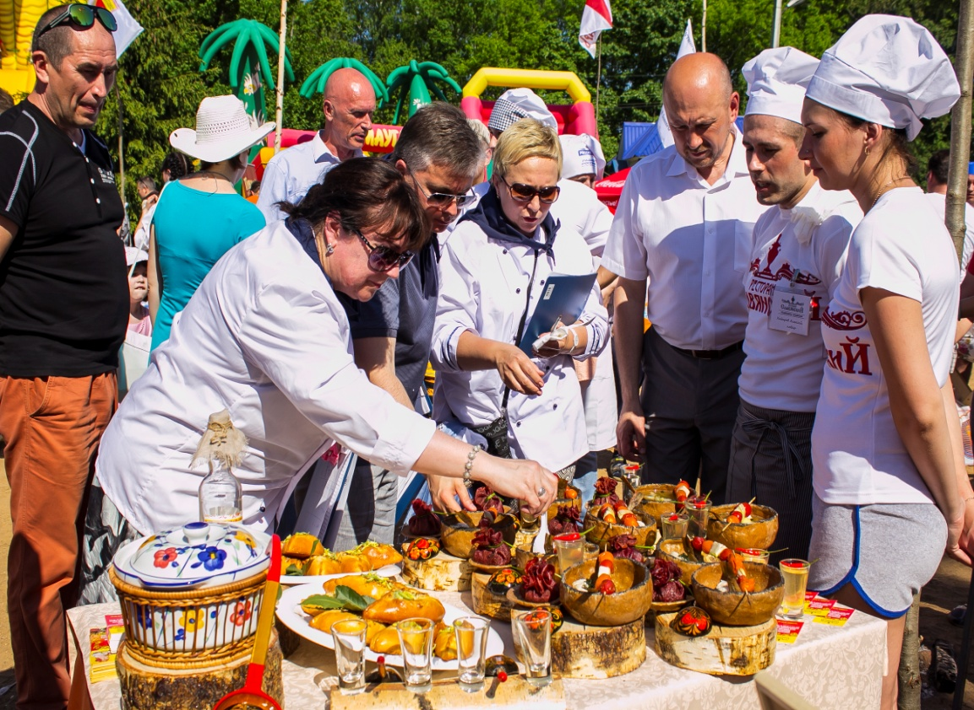

Slide 11
Спасибо за внимание!

